Slide 1
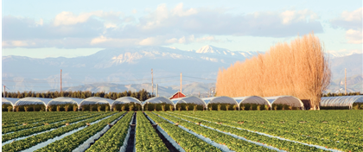
Transición de las Tierras a Una Nueva Generación
Evaluar su Situación Financiera y Formar Su Equipo
Notes:
Este módulo es el segundo de cinco módulos (o talleres) consecutivos del Plan de Estudios de Transición de Tierras a una Nueva Generación, diseñado para ayudar a los participantes a adquirir los conocimientos básicos necesarios para participar en un proceso de transferencia de una explotación agrícola, ganadera o de tierras.
Este módulo prepara a los participantes para evaluar su posición financiera y sus necesidades, así como la posición y las necesidades de la otra parte e identificar a los asesores clave para apoyar el proceso de transferencia.
Los objetivos del aprendizaje incluyen:
Asignar valores a los activos incluidos en la transferencia.
Definir los términos financieros clave.
Identificar los estados financieros más comunes y aprender a utilizarlos.
Describir los distintos tipos de asesores y lo que hay que tener en cuenta al contratarlos.
Instrucciones para el(la) capacitador(a):
Revisar el Plan de Enseñanza del Módulo 2

Slide 2
Bienvenidos
** CAPACITADORES: Esta diapositiva es opcional. Diséñenla con información, por ejemplo:
nombres y fotos de los ponentes
su logotipo
logotipos de los copatrocinadores
Notes:
Bienvenidos a este taller. Este es el segundo de 5 módulos o talleres que American Farmland Trust ha creado, a fin de ayudarle a prepararse para formar parte de un proceso de transferencia de una explotación agrícola o ganadera.
Hemos comprobado que la mayoría de las capacitaciones en este sentido sobre transferencias de explotaciones agrícolas y ganaderas abarcan la sucesión y/o la planificación patrimonial en el seno de familias de agricultores, y principalmente desde el punto de vista de la generación más veterana.
Dado que las transferencias de tierras se producen cada vez más entre personas no emparentadas, hemos intentado que nuestra capacitación sea lo más inclusiva posible: para los que proceden de familias de agricultores y para los que no; para los productores más jóvenes o principiantes, así como para los propietarios de tierras que buscan a alguien que se haga cargo de la administración de sus tierras, de su explotación o de ambas cosas.
Fue diseñado especialmente para las personas que tienen tierras o negocios agrícolas o ganaderos en mente y que, al menos, hayan empezado a hablar con alguien sobre su transferencia: desde agricultores y ganaderos jóvenes y principiantes hasta propietarios de tierras que estén por jubilarse o planificando sus herencias, o que quieran poner tierras a disposición de una nueva generación.
Instrucciones para el(la) capacitador(a):
Pida a los ponentes y capacitadores que se presenten
Revise el orden del día del taller
Pida a los participantes que se presenten

Slide 3
Agradecimientos
Transición de las Tierras a Una Nueva Generación fue creada por American Farmland Trust, con el apoyo de una subvención de Mejora Educativa del Programa de Desarrollo de Agricultores y Ganaderos Principiantes del Departamento de Agricultura de los EE. UU. (United States Department of Agriculture, USDA).
Subvención nº 2020-49400-33257
Gracias también a Farm Credit, al equipo de expertos nacionales en transferencia y acceso a tierras agrícolas y a los miembros de American Farmland Trust.
Notes:
Este plan de estudios fue creado por American Farmland Trust con el apoyo de un equipo educativo nacional de asesores y un grupo de expertos en la materia.
Fue posible gracias a una subvención del Premio del Programa de Desarrollo de Agricultores y Ganaderos Principiantes del USDA #2020 - 49400 – 3325, con el apoyo adicional de Farm Credit y los miembros de la AFT (Advanced Food Technology).

Slide 4
Hoy aprenderá a:
Asignar
Asignar valores a los activos incluidos en la transferencia.
Identificar
Identificar los estados financieros más comunes y aprender a utilizarlos.
Definir
Definir los términos financieros clave.
Describir los distintos tipos de asesores y lo que hay que tener en cuenta al contratarlos.
Describir
Notes:
Este módulo prepara a los participantes para asignar valores a los activos incluidos en la transferencia y para realizar evaluaciones financieras que sirvan de base para la transferencia de su explotación agrícola o ganadera.
Los participantes aprenderán a definir los términos financieros clave, a identificar los estados financieros más comunes y a aprender a utilizarlos, así como a describir los distintos tipos de asesores y lo que hay que tener en cuenta a la hora de contratarlos.
Los participantes también evaluarán sus necesidades y activos, así como las necesidades y los activos de las demás partes involucradas.

Slide 5
10 Pasos Clave en la Transferencia de Una Explotación Agrícola o Ganadera
Evalúe las finanzas.
Describa sus valores, visión y objetivos.
Cuente su historia.
Cree su equipo de apoyo.
Identifique sus necesidades.
Negocie.
Elija qué herramientas utilizar.
Identifique y refuerce las relaciones clave.
Recabe los documentos.
Esboce y adapte su plan.
Notes:
El proceso de transferencia de una explotación agrícola o ganadera consta de una serie de pasos. Lo hemos dividido en 10 pasos. Es probable que siga la mayoría de ellos, si no todos, pero no es un proceso lineal, por lo que, si bien tiene sentido seguir cierto orden , es probable que descubra que avanza y retrocede varias veces antes de terminar.

Slide 6
Repasemos los Objetivos SMART
Elijan un(a) compañero(a).
3 minutos: El(la) primer(a) compañero(a) describe su situación de transferencia y uno de sus objetivos SMART.
2 minutos: El(la) segundo(a) compañero(a) escucha, reflexiona y da su opinión sobre el carácter SMART de los objetivos.
Inviertan los papeles.
Vuelvan al grupo y compartan sus observaciones.
Notes:
Actividad de motivación
Consulte la Hoja de Trabajo de Discutir los Objetivos SMART.
Instrucciones para el(la) capacitador(a):
Consulte el Plan de Enseñanza y el Manual de Capacitación para conocer los pasos sugeridos para la actividad.

Slide 7
Establecer Objetivos "SMART"
Los Objetivos SMART son:
S = Específicos
M = Mensurables
A = Alcanzables
R = Centrados en Resultados
T = Limitados en el tiempo
Notes:
Fijar objetivos útiles puede ser difícil. Deben ser sencillos, pero lo suficientemente específicos como para definir claramente lo que quiere conseguir. Deberían cubrir los 5 aspectos: Quién, Qué, Dónde, Cuándo y Por qué, además de Cómo.
Muchas personas utilizan el marco de los Objetivos SMART para establecer objetivos útiles y viables. Los Objetivos SMART son:
S (Specific)=Específicos, bien definidos y claros.
M=Mensurables, porque cuando se miden los resultados, se sabe si se han alcanzado (o no) los objetivos.
A=Alcanzables y lo suficientemente realistas como para que usted pueda conseguirlos con tiempo y esfuerzo.
R (Result-focused)=Centrados en resultados, lo que significa que incluyen los recursos, los conocimientos y el tiempo que necesita para alcanzar sus objetivos.
T (Timely/Time-bound)=Temporales o limitados en el tiempo, es decir, vinculados a un calendario realista. Un objetivo sin un calendario no es más que un sueño.
Veamos un ejemplo: Un objetivo amplio podría ser "heredar la explotación hortícola de mi abuelo". Es un buen objetivo para empezar, pero no responde a las preguntas SMART más profundas.
Para hacerlo más específico, se podría afinar el objetivo: "heredar la explotación de mi abuelo y producir una mezcla estacionalmente diversa de frutas y verduras para vender en los mercados de agricultores y a las escuelas locales".
Para hacerlo mensurable, se podría añadir: "para obtener unos ingresos brutos anuales de 150,000 dólares, aumentar el rendimiento de las cosechas un 5% mejorando la administración de los nutrientes y aumentar las ventas en 25,000 dólares, añadiendo 2 mercados de agricultores y una escuela local a la cartera de comercialización".
A continuación, compruebe que todos ellos sean alcanzables. Aunque sea una exageración, ¿podría lograr estas cosas en 2 años? ¿Qué recursos necesita? ¿Los tiene o qué más necesita para conseguir la ayuda que necesita?
Por último, asegúrese de tener un calendario realista. Por ejemplo: "aumentar el rendimiento de los cultivos en un 5% el año que viene mejorando la administración de nutrientes y el control de plagas" o "aumentar las ventas en 10,000 dólares, contactando con al menos 25 nuevos prospectos de venta en los próximos 6 meses".

Slide 8
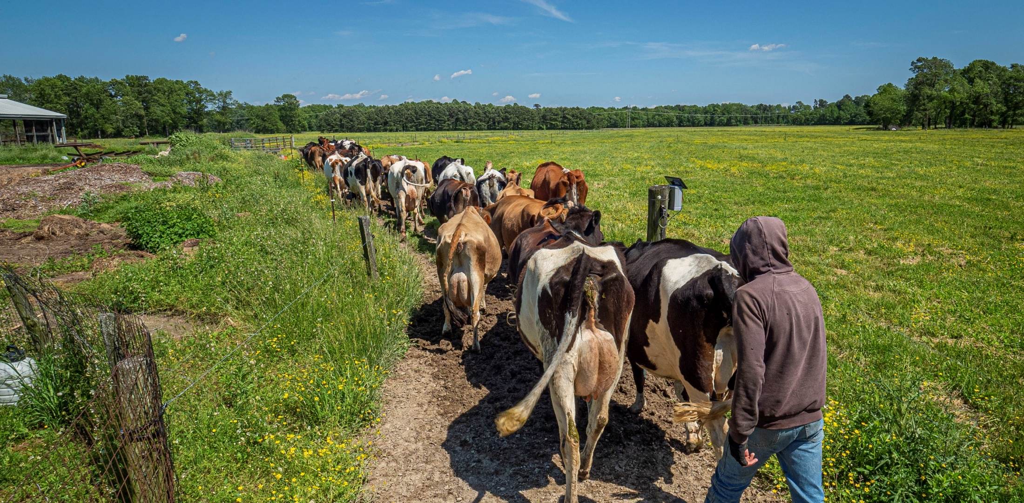
Parte 1: Evaluar el Valor de los Activos que se Transfieren
-
Notes:
Ahora que ha clarificado su situación actual, adónde quiere ir y qué necesita para llegar allí, es hora de pensar cuánto le costará o le rendirá y si puede permitírselo.

Slide 9
Los activos son cosas de valor
Los activos pueden incluir:
Efectivo, ahorros y bienes inmuebles
Redes sociales y acceso a los recursos
Marcas, cuota de mercado, fidelidad de los clientes, trabajadores y gerentes calificados
Posición en una familia, sociedad o cargo en una institución
Tierras, edificaciones y equipos
Notes:
Como recordatorio, los activos son todo tipo de cosas que tienen valor. Los activos financieros son objetos de valor que son propiedad de personas, empresas y organizaciones.
Pueden ser cosas tangibles o físicas que se pueden tocar, como las tierras, las edificaciones y los equipos. Los activos materiales también incluyen recursos financieros, como una cuenta bancaria.
Los activos intangibles son cosas no físicas como las marcas, la cuota de mercado, la fidelidad de los clientes y las habilidades de gerentes y empleados.
Hoy vamos a centrarnos en los activos financieros o activos que pueden figurar en un balance. También vamos a hablar de la transmisión de la administración si participa en la transferencia de una explotación agrícola o ganadera.
Los activos financieros incluyen cosas como el efectivo y los ahorros, las tierras y las edificaciones, los cultivos y el ganado, los equipos e inventarios y bienes intangibles, como una marca establecida o una cartera de clientes.

Slide 10
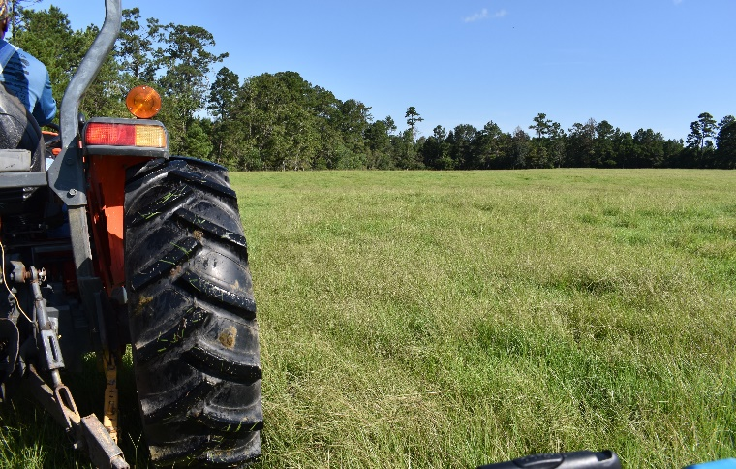
¿Qué se transfiere?
Tierras
y otros activos materiales.
Administración
y activos inmateriales.
Notes:
En el primer taller hablamos a grandes rasgos de lo que implica la transferencia de una explotación agrícola o ganadera: ¿se trata sólo de tierras baldías o de tierras con estructuras, como una casa, graneros, cobertizos o vallas? ¿Y los equipos? ¿O la transferencia incluye algún aspecto de la explotación agrícola o ganadera existente?
La complejidad de la transferencia depende en parte de las respuestas a estas preguntas.
Una transferencia puede incluir sólo tierras y/u otros "activos materiales". Los activos materiales son bienes físicos como edificaciones, vallas, equipos, etc.
Puede incluir "activos intangibles", como el modelo de negocio, la marca, la cartera de clientes, la patente, etc., que no son bienes físicos. Por lo general, los activos inmateriales sólo se valoran cuando cambian de manos.
O la transferencia puede incluir ambas cosas.

Slide 11
Transferencia de Tierras y Otros Activos Materiales
Evaluar el valor de las tierras.
No es necesario evaluar el negocio.
Evaluar el valor de los edificios, equipos, etc.
Notes:
La transferencia de tierras baldías y otros activos materiales es el tipo de transferencia más sencilla. El agricultor entrante arrienda, compra o recibe en donación o herencia tierras, edificaciones, equipos, etc.
En el caso de los arrendamientos y las ventas, todo se reduce al precio de los activos. Llegar a un acuerdo sobre estos valores será el centro de sus conversaciones. En el caso de regalos y herencias, puede que tenga que determinar el valor de los bienes a efectos fiscales o para repartir los bienes entre los miembros de la familia y otros herederos.
Puede estimar el valor de las tierras obteniendo datos del tasador local del impuesto sobre bienes inmuebles, comparando ventas recientes de tierras comparables o consultando con su oficina de la Extensión local, que a menudo genera tarifas de alquiler para áreas y/o productos específicos. Además, el Servicio Nacional de Estadísticas Agrícolas (National Agricultural Statistics Service, NASS) del Departamento de Agricultura de EE.UU. (USDA), que realiza el Censo Agrícola, también publica anualmente los valores de las tierras y los alquileres en efectivo. Por último, puede consultar a un agente inmobiliario local familiarizado con las ventas comparables y/o los precios de alquiler locales.
Para obtener una valoración más definitiva, tendrá que contratar a un tasador.

Slide 12
Transferencia de un Negocio en Marcha
Evaluar la adecuación a los objetivos
Estimación del costo de las mejoras necesarias
Evaluar la rentabilidad
Determinar si el negocio tiene valor más allá de sus activos materiales
Notes:
Transferir un negocio en marcha es más complicado. Si participa en una transferencia que incluya el negocio, asegúrese de lo siguiente :
1. Evaluar si el negocio existente se ajusta a los objetivos del nuevo agricultor. Por ejemplo, si un nuevo agricultor quiere dedicarse a un cultivo diferente, como pasar de producir leche a cultivar hortalizas, puede haber un desajuste. Es posible que el agricultor entrante no pueda utilizar la infraestructura actual, aunque el propietario piense que estos activos tienen mucho valor. Se trata de "costos irrecuperables", dinero que ya se ha gastado y no puede recuperarse. Los propietarios pueden evitar los costos irrecuperables recuperando activos o vendiéndolos a terceros.
2. Incluso si hay coincidencia en cuanto al tipo de operación, ¿se necesitarán inversiones para ponerse al día en el mantenimiento o actualizar los equipos o las instalaciones? Esto podría afectar la cantidad que el nuevo agricultor está dispuesto a pagar.
3. ¿Es rentable el negocio? En la próxima sección, trataremos los principales estados financieros que le ayudarán a evaluarlo. Tenga en cuenta que puede ser especialmente difícil pedirle esto a los miembros de la familia. Considere la posibilidad de utilizar la planificación de escenarios para lo que debe cambiar o podría tener que cambiar.
4. ¿El negocio tiene valor más allá de los activos materiales? Esto es inusual, pero es posible. Un ejemplo es un centro de jardinería minorista rentable con una clientela consolidada, empleados calificados y una marca conocida. En este caso, los aspectos intangibles del negocio aportan valor por encima del valor de los activos tangibles porque se trata de un negocio rentable que los nuevos propietarios pueden continuar en su forma actual. Aun así, incluso en este caso, el principal valor de del negocio puede estar en sus bienes inmuebles. Los activos intangibles pueden incluir contratos existentes, listas y relaciones de clientes, marcas, secretos comerciales, derechos de agua u otros permisos transferibles. Si alguno es de utilidad para el nuevo propietario, ambas partes tendrán que ponerse de acuerdo sobre su valor.
Determinar el valor de un negocio en marcha no es una ciencia exacta. Existen varios enfoques para la valoración de los negocios, algunos de ellos basados en estados financieros, que veremos en la siguiente sección.
Normalmente, se basa en la rentabilidad del negocio existente. Esta evaluación se basa en una revisión de los principales estados financieros. Una consideración clave es si la rentabilidad se transferirá (es decir, si el beneficio está demasiado ligado al propietario vendedor, como las relaciones comerciales personales, la experiencia en el sector o el talento único, entonces eso hace que el negocio sea menos valioso como negocio en marcha).

Slide 13
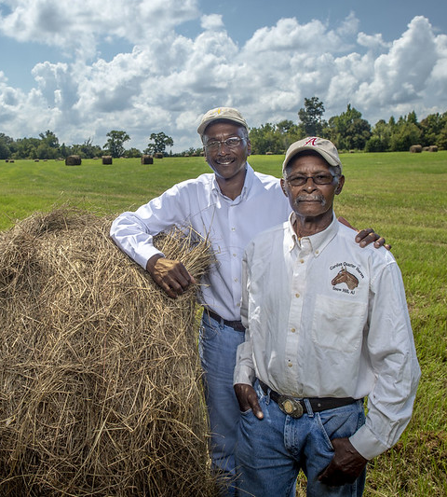
Transferencia de la Experiencia en la Administración
Decidir cómo compartir la experiencia y transferir la toma de decisiones:
Puede ocurrir a lo largo del tiempo
Debe abordar todos los aspectos de la operación
Notes:
Por último, si la transferencia incluye la explotación agrícola o ganadera, tendrá que decidir cómo traspasar la administración de la explotación. Esto se aplica a todas las partes involucradas (propietarios, productores entrantes, miembros de la familia que trabajan juntos u otros acuerdos).
Esto puede ser difícil, por lo que una comunicación abierta y honesta es fundamental.
Los nuevos agricultores deben plantearse si tienen los conocimientos y la experiencia suficientes para dirigir la explotación agrícola. Considere todos los aspectos de la operación: planificación, producción, comercialización, finanzas y mano de obra.
Los propietarios actuales deben pensar si están dispuestos a compartir sus conocimientos y su experiencia. Si es así, esto puede formar parte de la negociación.
Ambas partes deben ponerse de acuerdo sobre cómo transferir la toma de decisiones en todas las partes de la operación. La transferencia de la administración puede realizarse de una sola vez o a lo largo del tiempo. Una transferencia gradual podría permitir a los nuevos productores trabajar codo con codo con los actuales propietarios durante un periodo determinado para ayudarles a transmitir la información y los conocimientos esenciales.
En el próximo módulo abordaremos las herramientas de negocios utilizadas para transferir la administración de las explotaciones agrícolas o ganaderas. Entre ellas se incluyen la forma de estructurar la operación y los contratos entre propietarios de negocios, como los acuerdos de compraventa y explotación.

Slide 14
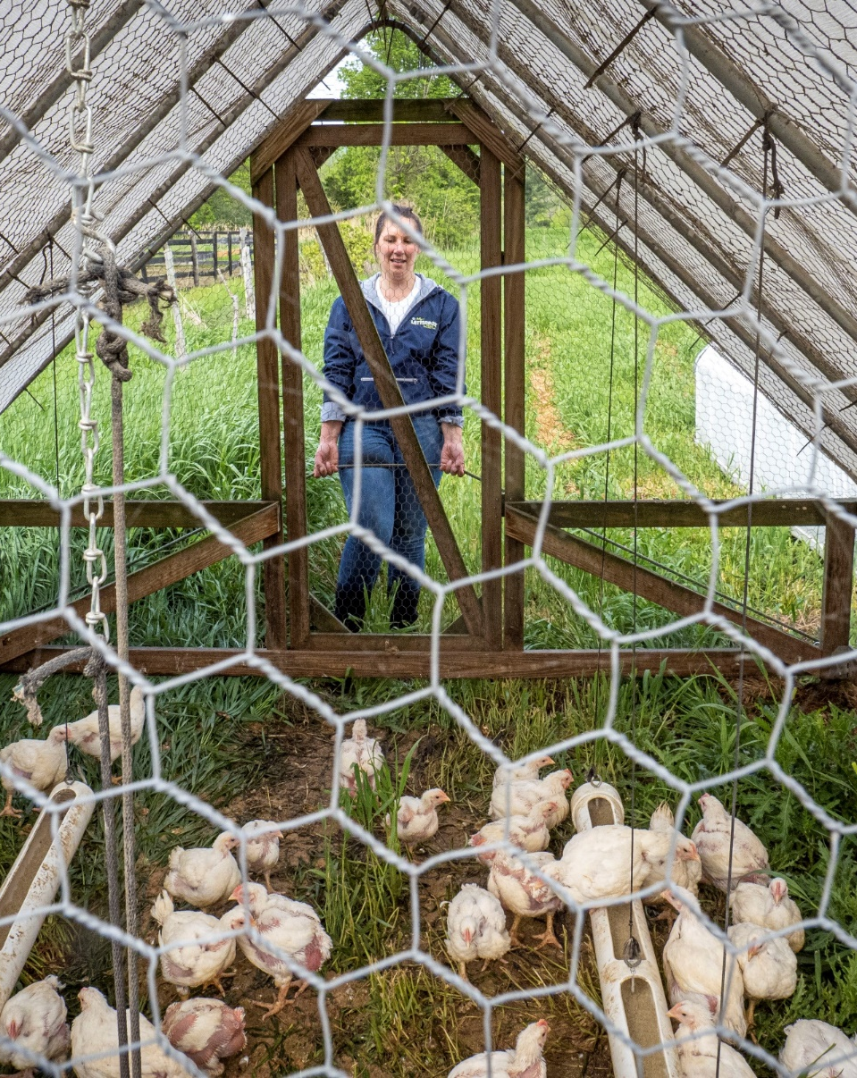
Inventario de los activos a intercambiar
Notes:
Ahora es el momento de estimar el valor de los activos involucrados en su situación de transferencia. En el primer taller, usted mencionó las "cosas" que le gustaría adquirir o transferir para ayudarle a alcanzar sus objetivos. Vamos a utilizar la Hoja de Trabajo de Inventario de Activos para empezar a asignar números a los elementos que ha identificado.

Slide 15
Inventario de activos
Revise la Hoja Informativa de Inventario de Activos.
Llene la Hoja de Trabajo de Inventario de Activos.
Comparta las reflexiones con el grupo.
Notes:
Actividad práctica
Dedique 10 minutos a revisar la Hoja de Trabajo de Inventario de Activos de activos y a completar la Hoja Informativa de Inventario de Activos.
Mencione los activos que desea adquirir o transferir. Esto podría incluir tierras, edificaciones, equipos y/o aspectos de la explotación agrícola o ganadera existente. Para cada artículo, incluya una breve descripción. Por ejemplo, si quiere adquirir tierras, anote los acres y el uso actual de las tierras. Podrían ser 25 acres de tierra de cultivo.
Considere el estado de cada activo. Fíjese en cuáles están en buen estado de funcionamiento y cuáles requerirían dinero o tiempo para hacerlos utilizables. Puede que necesite contratar profesionales o consultar con personas de su red para hacer esta evaluación. Si es así, tome nota.
Estime el valor de cada activo. Consulte la Hoja de Trabajo de Inventario de Activos para obtener más información.
¿Cuáles puede permitirse y cuáles son los más esenciales para su negocio? Basándose en esta información, establezca prioridades entre estos elementos. Esto puede ayudarle a reducir su lista a los elementos más necesarios para avanzar en las conversaciones con la otra parte.
Ahora vamos a dar la vuelta a la sala y a compartir nuestras ideas y reflexiones.
Instrucciones para el(la) capacitador(a):
Consulte las instrucciones en el Plan de Enseñanza y los pasos sugeridos en el Manual de Capacitación.
Reúna de nuevo al grupo para que compartan sus reflexiones.

Slide 16
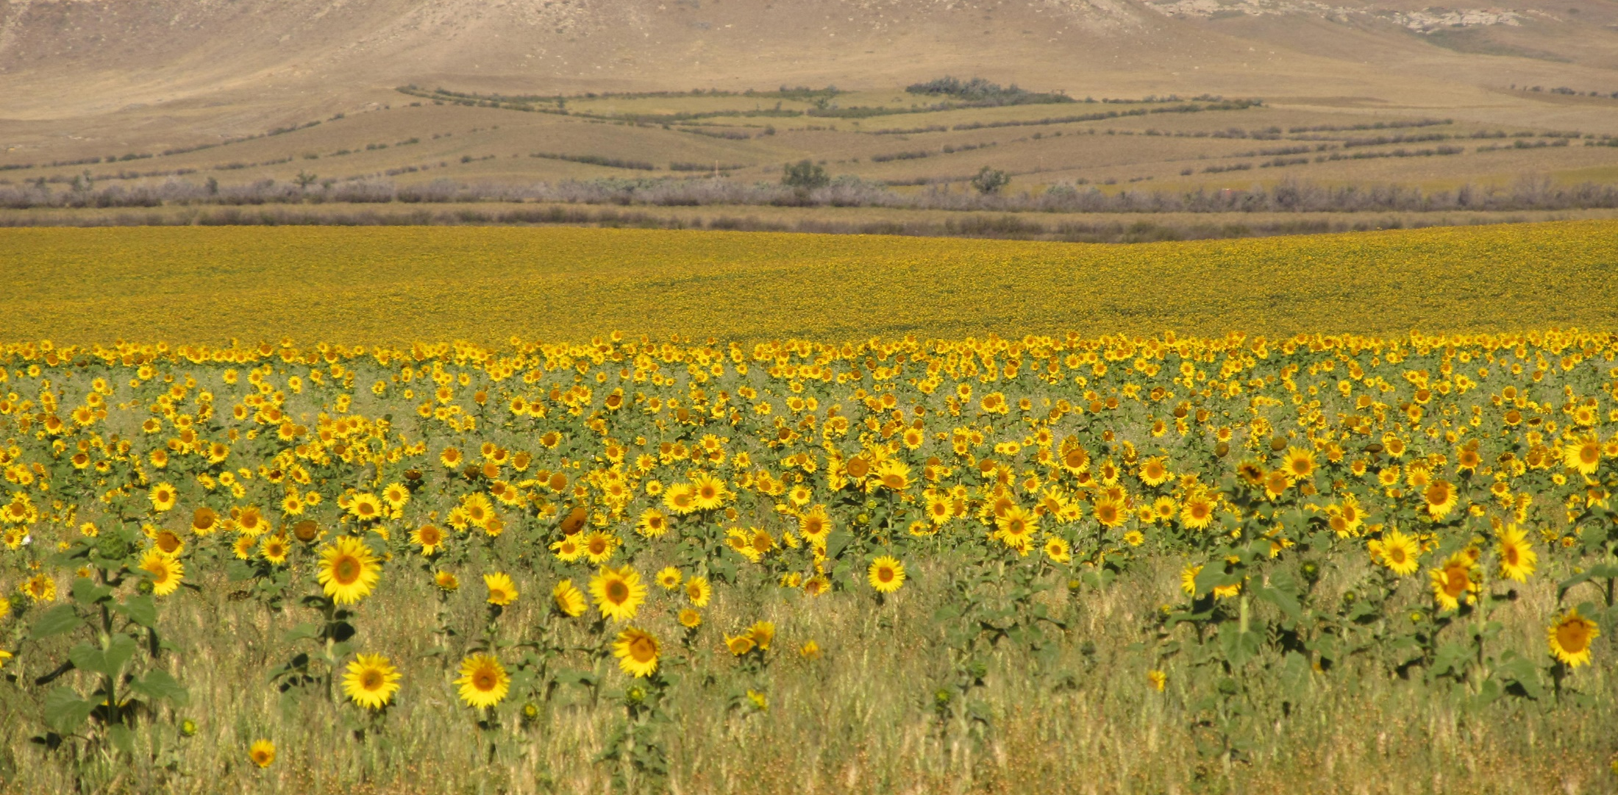
Parte 2: Evalúe su Situación Financiera
-
Notes:
Ahora que ha clarificado su situación actual y hacia dónde quiere ir, es hora de pensar en lo que necesita para llegar hasta allí.
¿Cuánto le costará o le rendirá la transferencia?
La razón para evaluar su situación financiera es establecer un consentimiento con los conocimientos necesarios: saber lo que espera invertir en el negocio y lo que espera obtener.
El agricultor o ganadero principiante debe ser informado de que es posible que sólo pueda comprar una parte del negocio debido a su situación financiera. Y eso está bien. Empezar con componentes de la explotación es una forma distinta y válida de entrar en la agricultura. Por ejemplo, un agricultor o ganadero principiante que adquiera un negocio familiar puede comprar el equipo existente, pero no las tierras. La atención debe centrarse entonces en el control de las tierras mediante el arrendamiento o el derecho de tanteo que traslade las decisiones sobre la propiedad de las tierras a un momento futuro en el que el agricultor o ganadero principiante pueda permitírselo.
Más allá del consentimiento fundamentado en el conocimiento, la siguiente mejor razón para disponer de datos financieros precisos es poder pedir ayuda. Un plan de negocios es una forma estructurada de pedir ayuda a los demás para alcanzar los objetivos del agricultor o ganadero principiante.

Slide 17
Evalúe su Situación Financiera
Desarrollar
Elabore un balance personal.
Obtener
Obtenga un informe crediticio gratuito en: www.AnnualCreditReport.com
Inventario
Inventario de las deudas y otros pasivos.
Crear
Proyectar
Elabore el borrador de un estado de flujo de efectivo y un presupuesto.
Cree una cuenta de resultados.
Notes:
Ahora que ya tiene algunas cifras iniciales, es importante que evalúe su situación financiera para determinar lo que se puede permitir. Para ello:
Elabore un balance personal actualizado;
Cree una cuenta de resultados; y
Elabore un estado de flujo de efectivo y un presupuesto (que es básicamente un estado de tesorería prospectivo).
Voy a revisar cada uno de los estados financieros e incluso le ayudaré a elaborar un presupuesto.
Le explicaré cómo puede utilizarlos para saber cuánto dinero puede destinar a la adquisición de activos O para conocer su flujo de ingresos y su capacidad para hacer frente a las obligaciones financieras durante la jubilación y demostrar la rentabilidad de su negocio. También hablaré de cómo puede utilizar estos mismos estados financieros para evaluar la posición financiera de la otra parte y así informar las conversaciones durante el proceso de transferencia de la explotación agrícola.
Antes de empezar, quería señalar que, para evaluar su posición, también es importante obtener un informe crediticio actualizado para usted y sus posibles socios. Puede obtenerlo gratuitamente en Annual Credit Report.com. Añadí información sobre este sitio web a la lista de recursos. Es fundamental identificar cualquier información negativa que pueda aparecer en el informe y asegurarse de corregir o impugnar cualquier información incorrecta antes de acudir a un prestamista.
También es importante hacer un inventario de las deudas o préstamos que pueda tener. Esto forma parte de la elaboración de un balance, pero es bueno especificar las deudas pendientes por separado, para poder incluir más información. Además del monto adeudado (que es lo que figura en el balance), se mencionan las condiciones específicas: tipos de interés, duración del compromiso y pagos.

Slide 18
El Balance
Balance
Activos:
Ahorros | $3,000
Automóvil | $10,000
Inmobiliario | $100,000
Activos totales: |  | $113,000
Pasivos:
Tarjetas de crédito | $1,000
Hipoteca | $50,000
Pasivos totales: |  | $51,000
Patrimonio neto: |  | $62,000
El Balance es una imagen actualizada
de todos sus activos y pasivos.
Notes:
Pasemos ahora al balance. El balance es una imagen actual de la salud financiera de sus cuentas personales y/o de su negocio en un momento determinado. Coloque en una lista sus activos (las cosas que usted posee) y sus pasivos (las cantidades que usted le debe a otros). Este es un ejemplo de balance empresarial sencillo. Algunos agricultores combinan sus balances empresariales y personales, otros los mantienen separados.
Esta información le ayuda a usted a determinar su cuenta de resultados. La utilizan los bancos o acreedores cuando usted pide un préstamo o alquila tierras.
La transferencia de su explotación agrícola puede requerir algún tipo de inversión inicial, ya sea una compra o un arrendamiento. Por lo tanto, es importante conocer y comprender su patrimonio neto.
Les repartí unos cuantos modelos de balances para que los revisen. He incluido distintos tipos de explotaciones agrícolas. Tómese un minuto para ver lo que figura como activo: las cosas que posee el productor y que tienen valor. Para el productor de hortalizas, algunos ejemplos de activos son el dinero en efectivo en una cuenta corriente, las cuentas por cobrar, los tractores y la maquinaria agrícola, los edificios y las tierras. Ahora fíjense en los pasivos de la lista. Incluye las cuentas por pagar, el préstamo para equipos y la hipoteca.
Instrucciones para el(la) capacitador(a):
Consulte las instrucciones en el Plan de Enseñanza y los pasos sugeridos en el Manual de Capacitación.

Slide 19
El Balance
Activos
Lo que posee
Pasivos
Lo que debe
Patrimonio neto
=
Notes:
Ahora saque la Hoja de Cálculo del Balance.
Tómese un par de minutos para hacer una lista de todas las cosas que posee (financiadas o no). No se preocupe si no sabe el valor exacto en dólares: puede investigarlo y colocarlo más adelante.
Ahora haga una lista de todo lo que usted le debe a otras personas: préstamos para automóviles, préstamos para estudios, préstamos personales, hipotecas, etc. Anote las partidas más importantes. Puede hacerlo en casa.
Una vez que haya hecho la lista de sus activos y pasivos, podrá determinar su patrimonio neto (lo que se conoce como capital del propietario en el caso de un negocio). Reste la suma de sus pasivos, lo que usted debe, al total de todos sus activos.

Slide 20
¿Cómo se Utiliza el Balance?
Propietarios
Para evaluar si el agricultor entrante dispone de recursos para la adquisición de activos, de costos de transacción asociados a una herencia y/o para realizar inversiones en la explotación. ​
Productores entrantes
Evaluar cuánto debe el propietario que pudiera afectar al precio de venta.
​​
​
Notes:
Utilice un balance para determinar:
Si el agricultor entrante dispone de recursos para destinar a la adquisición de los activos, de costos de transacción asociados a una herencia y/o de inversiones en la explotación (es decir, un pago inicial).
El balance podría mostrarle cuánto debe el propietario. Esto afectará el precio de venta de los activos materiales. Si va a comprar el negocio, el balance puede ayudarle a evaluar su rentabilidad.

Slide 21
La Cuenta de Resultados
Ingresos:
Acciones CSA | $61,200
Mercado agrícola | 64,800
Venta de fruta | 8,400
Ingresos totales | 134,400
Gastos:
Costo de los bienes vendidos (COGS) | $80,096
Sobrecarga | 10,345
Sorteo propietario | 30,000
Gastos totales | 120,441
Beneficios (pérdidas) netos | $13,959
La Cuenta de Resultados detalla de dónde procede su dinero y adónde va.
Notes:
Los ingresos declarados detallan de dónde viene su dinero y adónde va. También se conoce como cuenta de ganancias o cuenta de ganancias y pérdidas.
Una cuenta de resultados muestra los ingresos o pérdidas netos del negocio durante un periodo de tiempo determinado.
La cuenta de resultados generará cifras que podrá introducir en el estado de flujo de efectivo.

Slide 22
Cuenta de Resultados
Ingresos
Ingresos y ventas
Gastos
Suministros, nómina, etc.
Ingresos netos
Notes:
Revise los ejemplos de cuentas de resultados. Fíjese en el número de categorías de los gastos. Cuando elabore su propia cuenta de resultados, asegúrese de mencionar todos los gastos de su explotación agrícola o ganadera.
Tenga en cuenta también que los préstamos no se clasifican como ingresos. Usted se ganó ese dinero. Lo tomó prestado y tendrá que devolverlo.
Una vez que haya colocado todos sus gastos, puede restarlos de sus ingresos para determinar sus ingresos netos.

Slide 23
¿Cómo se utiliza la cuenta de resultados?
Propietarios
Para determinar la cantidad de ingresos que debe sustituir tras la transferencia.
Productores entrantes
Evaluar el valor a largo plazo del negocio.
Para demostrar que el negocio es rentable.
Para demostrar si el negocio es rentable.
​​
​
Notes:
Utilice la cuenta de resultados para evaluar lo siguiente :
Los propietarios pueden utilizar las cuentas de resultados para determinar cuántos ingresos necesitan reponer tras la transferencia y demostrar al agricultor entrante que el negocio es rentable (y tiene valor). Si su situación de transferencia afecta a una explotación agrícola o ganadera, es bueno recordar que es más fácil transferir un negocio rentable que uno que está perdiendo dinero. Si el negocio está perdiendo dinero, considere una transferencia más sencilla de tierras y otros activos materiales.
Los nuevos agricultores pueden utilizar su propia cuenta de resultados para decidir cuántos ingresos necesitan obtener de la explotación agrícola en comparación con otras fuentes de ingresos. Utilice la cuenta de resultados facilitada por el propietario actual para evaluar si el negocio es rentable y merece la pena adquirirlo.

Slide 24
Estado de Flujo de Efectivo
Ítem | Monto
Efectivo de las operaciones | $30,000
Efectivo de las inversiones | (25,000)
Efectivo de la financiación | 35,000
Variación neta de efectivo | 40,000
El Estado de Flujo de Efectivo muestra todas las fuentes y usos del efectivo.
Notes:
El estado de flujo de efectivo muestra de dónde viene el efectivo y adónde va. Indica cómo y cuándo una explotación agrícola o ganadera paga sus facturas. Se diferencia de la cuenta de resultados porque incluye todas las fuentes y usos de efectivo.
Tiene tres componentes:
El flujo de efectivo de las operaciones es el dinero generado por las actividades de su negocio;
El flujo de efectivo de las inversiones que hacen un seguimiento del dinero procedente de la inversión y de la compraventa de activos;
El flujo de efectivo de la financiación registra el dinero recibido de los prestamistas o devuelto a los prestamistas.
Revise los estados de flujo de efectivo de muestra, para ver cómo se comparan los ingresos de las actividades de explotación con el efectivo procedente de otras fuentes.

Slide 25
¿Cómo se utiliza el Estado de Flujo de Efectivo?
Propietarios
Para demostrar que la operación es viable y puede generar efectivo para cubrir las obligaciones.
Productores entrantes
Para evaluar si el negocio generará o necesitará efectivo.
Notes:
Utilice el estado de flujo de efectivo para determinar lo siguiente :
Los propietarios pueden utilizar el estado de flujo de efectivo para determinar si la operación genera suficiente efectivo proveniente de las operaciones para cubrir nuevas obligaciones de deuda.
Los agricultores entrantes utilizan la cuenta de resultados del propietario actual para determinar si el negocio es viable y tiene valor más allá del valor de los activos materiales.

Slide 26
Los tres estados financieros principales
Balance: Le informa de su situación financiera actual.
Cuenta de Resultados: Indica si está ganando o perdiendo dinero en su empresa.
Estado de Flujo de Efectivo: Controla de dónde viene y adónde va el dinero.
Notes:
En resumen, hemos hablado de tres estados financieros clave:
El Balance, que le indica su situación financiera actual;
La Cuenta de Resultados, que le dice si está ganando o perdiendo dinero en su negocio; y
El Estado de Flujo de Efectivo, que registra de dónde viene el efectivo y a dónde va.
Si no puede obtener estos estados financieros clave de las personas de la otra parte, es un signo de menor apertura y confianza y puede dificultar que se satisfagan las necesidades de cada parte en la transferencia.

Slide 27
Presupuesto para necesidades personales futuras
Gastos
Alimentación y vivienda
Atención médica
Educación y/o
Jubilación
Fuentes de ingresos
De la explotación agrícola/ganadera
De trabajo fuera de la granja
Ahorro e inversión
Notes:
Ahora que conoce su situación financiera actual, piense en sus necesidades financieras futuras.
Empecemos por considerar sus gastos de manutención personales. Estas son las cosas que necesita poder permitirse con o sin su negocio agrícola o ganadero. Algunas de las más importantes son:
Vivienda
Alimentación y comestibles
Atención médica
Otras podrían ser:
Educación
Jubilación
Vacaciones y actividades de ocio
A continuación, piense en sus futuras fuentes de ingresos. Cuánto espera que provenga de una empresa agrícola en comparación con las fuentes no agrícolas, incluidas las cuentas de jubilación, si procede.
La forma más sencilla de elaborar un presupuesto es analizar sus gastos anteriores. Revise su estado de flujo de efectivo. Piense en lo que va a cambiar con la nueva situación.

Slide 28
Presupuesto para Futuras Necesidades del Negocio
Gastos
Trabajo
Insumos agrícolas
Equipos
Costos de transferencia de la explotación agrícola
Ingresos
Ventas al por menor
Programas gubernamentales
Ahorro e inversión
Ventas al por mayor
Notes:
A continuación, los nuevos agricultores deben presupuestar los gastos e ingresos futuros del negocio. Es posible que esto ya sea parte de su plan de negocios. Si no lo ha hecho todavía, introduzca las fuentes previstas de ingresos y gastos en la hoja de trabajo del presupuesto del negocio.
Los gastos del negocio clave pueden incluir:
1. Trabajo
2. Insumos agrícolas, como semillas y fertilizantes
3. Equipos
Además, asegúrese de detallar los costos asociados a la transferencia. Estos pueden incluir:
1. Contratación de asesores profesionales. Puede pedir presupuestos a estos profesionales.
2. Para el agricultor entrante, el precio de compra de las tierras, otros activos y, potencialmente, un negocio existente. Asegúrese de saber cuánto valen los activos que desea adquirir. Puede que necesite contratar a un tasador.
3. Para el agricultor saliente, disposiciones para los herederos.
4. Costos de transacción, como honorarios de abogados, gastos de registro, impuestos, costos de financiación, etc.
Registre los flujos estimados de ingresos procedentes de ventas al por menor o al por mayor y cualquier ingreso procedente de programas gubernamentales.

Slide 29
¿Cómo se utiliza el Presupuesto?
Propietarios
Para saber cuánto necesita obtener de la venta de activos para cubrir sus necesidades futuras.
Productores entrantes
Para evaluar cuántos ingresos puede obtener del negocio.
Para determinar si dispone de recursos para sufragar el costo de los asesores profesionales.
Para saber si se necesita la renta no agrícola.
​​
​
Notes:
Utilice el presupuesto para evaluar lo siguiente:
Los propietarios actuales pueden utilizar un presupuesto para determinar la cantidad que necesitan obtener de la venta de sus activos para cubrir sus necesidades futuras. También, si disponen de efectivo para cubrir el costo de los asesores. Si no, podría incluirse en el precio de venta.
Los nuevos agricultores pueden utilizar el presupuesto para determinar qué ingresos necesitarán obtener de la explotación y si son suficientes para cubrir los gastos de subsistencia. Además, para saber si tienen dinero en mano o necesitarán pedir prestado para adquirir activos y/o cubrir los costos de la transacción.

Slide 30
Elaborar un Presupuesto
Trabaje individualmente para completar la Hoja de Trabajo del Presupuesto.
Comparta sus ideas sobre nuevos gastos o ingresos con su pareja.
Note si hay vacíos.
Identifique los próximos pasos.
Notes:
Actividad práctica
Vamos a practicar la elaboración de un presupuesto utilizando la Hoja de Trabajo del Presupuesto. Si muchos de sus gastos siguen siendo los mismos después de la transferencia, puede utilizar la información de su Estado de Flujo de Efectivo. Pero si las cosas van a cambiar drásticamente, puede empezar de cero.
1. Tómese unos 10 minutos para llenar sus ingresos y gastos anuales. Asegúrese de incluir los ingresos y gastos de su transferencia.
2. A mitad de camino, hable con su pareja sobre los nuevos ingresos o gastos relacionados con la transferencia. Para nuevos gastos, como la adquisición de activos o la cobertura de los costos de la transacción, ¿tiene dinero disponible o necesitará pedir un préstamo? Tome notas. En el caso de nuevos ingresos, como el producto de la venta de activos o los ingresos procedentes de un contrato de explotación, ¿son suficientes para cubrir sus necesidades futuras?
3. A continuación, note los lugares en los que le falta información.
4. Tómese un minuto para identificar los siguientes pasos.
Para terminar, el presupuesto es otra herramienta financiera. Puede ayudar a ambas partes a planificar los costos de la transferencia, que podrían incluir asesores profesionales, pagos para adquirir activos, servicio de la deuda y mejoras en la operación. También puede ayudar a calcular cuántos ingresos se necesitan de la explotación agrícola para cubrir las necesidades financieras personales. Si hay un déficit presupuestario, las dos partes pueden estudiar la forma en que el agricultor entrante adquiera activos por etapas. Puede ayudar al propietario a determinar cuánto necesita obtener de la venta de sus activos para cubrir sus necesidades futuras.
Instrucciones para el(la) capacitador(a):
Consulte las instrucciones en el Plan de Enseñanza y los pasos sugeridos en el Manual de Capacitación.

Slide 31
La Evaluación Financiera Inicia las Conversaciones
¿Están de acuerdo en el valor de los activos?
¿Está dispuesto a compartir información financiera clave con la otra parte?
¿Qué hacer ante los déficits presupuestarios?
Notes:
Al fin y al cabo, trabajar con los estados financieros y crear un presupuesto prospectivo ayuda a ambas partes a entender lo que necesitan de la transferencia. También puede ayudarle a identificar algunas de las conversaciones críticas que deben producirse para hacer avanzar el proceso. Por ejemplo:
¿Están de acuerdo en el valor de los activos?
¿Están ambas partes dispuestas a compartir información financiera?
¿Cómo conciliar los déficits en futuros presupuestos?
Como parte de su tarea para la casa, intentará averiguar lo que la otra parte cree que valen los activos involucrados en la transferencia. Los casos en los que las cifras estén muy alejadas necesitarán más conversaciones. También terminará su presupuesto y determinará si tiene dinero en mano o necesita pedir un préstamo para adquirir activos o experiencia O si los ingresos de la venta de activos o los ingresos de un acuerdo de explotación son suficientes para cubrir sus necesidades futuras. Este es otro punto en el que la falta de información puede requerir más conversaciones con la otra parte.
Retomaremos estos temas en los módulos 4 y 5. Algunas de estas conversaciones pueden resultar difíciles y es posible que usted necesite apoyo profesional. Hablemos de los miembros del equipo.

Slide 32
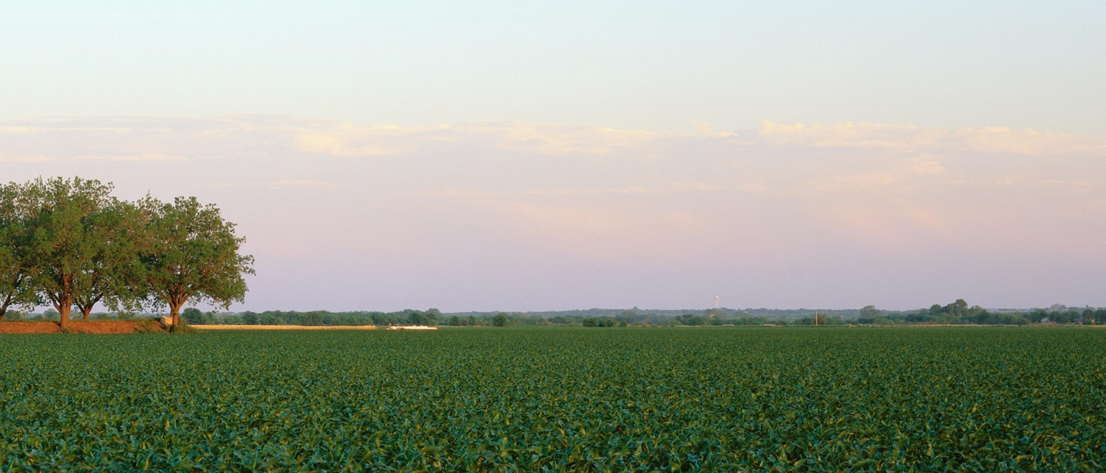
Parte 3: Identifique y Forme Su Equipo
Notes:
En esta sección, identificaremos y formaremos su equipo.

Slide 33
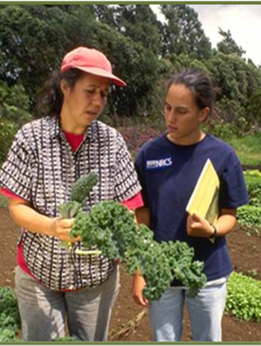
¿A quién necesita en su equipo?
Contador
Abogado
Tasador
Asesor Financiero
Mediador
Notes:
Dado lo mucho que necesita saber, la realidad de la que parte de la información es difícil de conseguir y que algunas conversaciones son difíciles de tener, es una buena idea consultar con asesores profesionales para que le guíen a través de las diferentes partes del proceso de transferencia de una explotación agrícola o ganadera. Transferir una explotación agrícola o ganadera es un gran compromiso. Es importante formar un equipo que proteja sus intereses y le ayude a navegar por el proceso. Sus asesores pueden ayudarle a equilibrar el poder en su situación de transferencia.
Para empezar, estos son algunos de los profesionales con los que probablemente querrá trabajar. Puede empezar con cualquiera de ellos, pero al final es probable que trabaje con varios, si no con todos. Las siguientes diapositivas tratarán sobre cada uno de ellos.
Si usted es un nuevo agricultor o ganadero, es posible que también desee contratar a un asesor agrícola para recorrer la propiedad con usted, alguien como un agente de la Extensión o del Servicio de Conservación de Recursos Naturales (Extension Agent or From the Natural Resource Conservation Service, NRCS) o su distrito local de conservación. Puede que incluso quiera trabajar con un ingeniero.

Slide 34
Trabaje con un Contador Calificado
Busque a alguien:
en quien confíe.
que le escuche.
que tenga experiencia en fiscalización agraria.
Notes:
Un Contador Público Autorizado (Certified Public Accountant, CPA) u otro contable calificado es un miembro muy importante de su equipo, no sólo para ayudarle a comprar las tierras, sino también en el futuro para ayudarle a administrar su negocio y preparar sus impuestos. Pueden ayudarle a elaborar estados financieros, comprender su situación fiscal a corto y largo plazo y preparar sus impuestos.
El "de boca en boca" es una buena forma de identificar candidatos. Hable con las personas que conozca que se dediquen a la agricultura en la zona para que le ayuden a encontrar un contable adecuado. Pregunte por ahí... La Extensión, la Oficina de Agricultura, el Crédito Agrícola u otros agricultores y ganaderos son buenas fuentes.

Slide 35
Busque un Abogado que sepa de negocios agrícolas o ganaderos
Busque a alguien que:
Esté certificado en su estado.
Sea sensible.
Esté interesado y tenga experiencia en su situación.
Notes:
El abogado adecuado para usted depende de una mezcla de experiencia, personalidad y precio de los servicios jurídicos. He aquí algunos aspectos a tener en cuenta.
Para empezar, busque a alguien que tenga experiencia trabajando con agricultores y negocios agrícolas.
Averigüe si tienen experiencia trabajando con el tipo de operación que usted tiene o piensa tener. Usted necesita a alguien que "entienda" su operación, ya sea porque tiene experiencia con clientes similares o porque está muy dispuesto a aprender y a escuchar.
Encuentre también a alguien con quien se sienta cómodo preguntando y hablando. Si no parecen interesados en entender su negocio o si usted no se siente escuchado, busque a otro.
Asegúrese también de que son receptivos y responden en un plazo razonable. No espere respuestas inmediatas a las llamadas y correos electrónicos, ya que es probable que su abogado esté ocupado, así que pregúnteles cuánto tiempo suelen tardar en responder a los clientes, por ejemplo, en 1 o 2 días laborables. La relación cliente-abogado es una calle de doble sentido. Los abogados buscan clientes que encajen en el modelo de negocio de su bufete y, por lo general, también quieren asegurarse de que su experiencia se ajusta a las necesidades del cliente. Si un abogado rechaza trabajar con usted, recuerde que no es algo personal y pídale que le recomiende otro abogado que se adapte mejor a sus necesidades.
Si aún no tiene un abogado, hable con otros agricultores de la zona que hayan contratado abogados, especialmente los que tengan operaciones similares a las suyas. Si pertenece a una organización agraria, pregunte qué abogados atienden con frecuencia a sus miembros. Si conoce a algún abogado, pregúntele. Los abogados suelen conocer a otros abogados. También podría llamar a la clínica de una facultad de derecho relacionada con la agricultura o podría ver si el colegio de abogados del estado tiene un directorio de abogados certificados en el estado o un número de teléfono al que pueda llamar para pedir referencias.

Slide 36
Busque un Tasador que realmente conozca el mercado
Busque a alguien que:
esté certificado en bienes inmuebles agrícolas y ganaderos.
sea conocedor de la economía agraria local.
sepa cómo afectan la zonificación local y otras políticas al valor de las tierras agrícolas.
https://www.asfmra.org/home
Notes:
Hay varias formas de utilizar las tasaciones en las situaciones de transferencia de explotaciones. Las más comunes son:
Negociar un precio;
Solicitar un préstamo a un prestamista; y
En liquidaciones de herencia.
Dado que determinar el valor de los bienes inmuebles es tanto un arte como una ciencia, conviene recurrir a un tasador profesional.
Para determinar un valor, los tasadores revisan los valores locales de las tierras agrícolas y otros factores, tales como la economía general, la economía agrícola local, las ventas comparables, el uso que se da a las tierras y las políticas locales, como la zonificación.
A la hora de contratar a un tasador, busque a alguien con licencia que conozca los bienes inmuebles de la explotación agrícola o ganadera y las condiciones locales. El “de boca en boca" es una buena forma de encontrar a alguien.
Otra buena forma de hacerlo es a través de la Sociedad Americana de Administradores de Granjas y Tasadores Rurales (American Society of Farm Managers and Rural Appraisers, ASFMRA), que cuenta con un servicio de "búsqueda de expertos". La ASFMRA está compuesta por más de 2,100 de los mejores expertos en tasación y administración de tierras del país.

Slide 37
Consulte a un Asesor Financiero para evaluar los resultados anteriores y planificar el futuro
Busque a alguien:
que entienda de finanzas de explotaciones agrícolas o ganaderas.
que escuche y explique las cosas con claridad.
en quien confíe.
Notes:
Los agricultores y ganaderos tienen muchas habilidades, pero las finanzas no suelen ser una de ellas. Aunque puede que le vaya muy bien las operaciones cotidianas, es posible que no dedique mucho tiempo a analizar los resultados pasados y presentes y mucho menos a hacer previsiones para el futuro. Sin embargo, se trata de consideraciones importantes para ambas partes en una situación de transferencia de explotación agrícola o ganadera. Especialmente si sus objetivos no son todos financieros; planificar el futuro requiere habilidad y, a menudo, diplomacia.
Aquí es donde un asesor financiero puede ayudar. Un asesor financiero tiene una visión neutral de su operación y le dará recomendaciones sobre inversiones, formas de recortar gastos y le ayudará a prever necesidades futuras.
Pueden ayudarle con el análisis del flujo de efectivo y la planificación fiscal.
Al elegir un asesor financiero, busque un planificador financiero certificado.
Busque a alguien que le escuche, que se comunique bien y que tenga buenas habilidades interpersonales, así como formación y experiencia. Es muy importante encontrar a alguien de confianza.
Para encontrar un asesor financiero, puede comunicarse con el Farm Bureau o la institución de crédito agrícola (Farm Credit) de su estado o localidad. Los bancos comerciales suelen ofrecer servicios de planificación o asesoramiento financiero, pero dependiendo de dónde se encuentre usted, es posible que no sepan mucho de agricultura.
Al igual que con los demás posibles asesores, siempre es bueno preguntar a otros agricultores o ganaderos y a personas que conozca para encontrar a alguien que se adapte bien a sus necesidades.

Slide 38
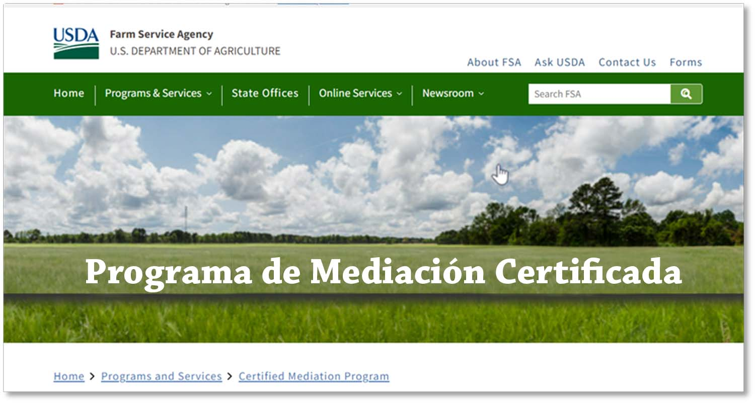
Busque un Mediador que sea neutral y justo con todas las partes
Busque a alguien:
con integridad y sensibilidad.
que escuche bien.
que tenga grandes dotes de comunicación.
que pueda definir y clarificar los problemas.
Notes:
Los mediadores son consultores de gestión de conflictos que se perciben como neutrales y justos. Están formados en técnicas de comunicación y procesos y para respetar a todas las partes involucradas en el conflicto o disputa. No toman partido, ni emiten juicios o decisiones, sino que ayudan a guiar a las partes hacia una resolución en la que todos salgan ganando.
Los mediadores ayudan a resolver problemas que amenacen la transferencia de una explotación agrícola o su viabilidad. Puede tratarse de problemas interpersonales, financieros o conflictos emocionales.
Un mediador puede ser un miembro importante de su equipo, ya que es probable que surjan conflictos que pueden hacer descarrilar la transferencia o incluso la viabilidad de la explotación agrícola. Son especialmente útiles si el conflicto es emocional, complejo y va en aumento o si la posición personal o profesional de usted limita su capacidad de intervención.
Cuando busque un mediador, busque a alguien emocionalmente estable que tenga integridad y sensibilidad. Busque también buenas aptitudes para las entrevistas, comunicación verbal y no verbal, capacidad de escucha, capacidad para definir y clarificar asuntos, capacidad de resolución de problemas y organización.
A través de la Agencia de Servicios Agrícolas (Farm Service Agency, FSA), el Programa de Mediación Certificada del USDA ofrece recursos e información de contacto de mediadores agrícolas certificados por estado.

Slide 39
Forme Su Equipo
Revise la Hoja de Trabajo de Formar Su Equipo
Notes:
Actividad práctica
Revisaremos y completaremos la Hoja de Trabajo de Formar Su Equipo para reflexionar sobre el tipo de equipo que usted necesita para que la transferencia sea un éxito.
Instrucciones para el(la) capacitador(a):
Los participantes revisan y llenan la Hoja de Trabajo para Formar Su Equipo.
Pida a los participantes que compartan las ideas y preguntas de su Hoja de Trabajo de Formar Su Equipo.
Compartir en grupo los contactos profesionales, asesores, proveedores de servicios locales y/o recursos pertinentes.

Slide 40
Resumen

Slide 41
10 Pasos Clave en la Transferencia de Una Explotación Agrícola o Ganadera
Evalúe las finanzas.
Describa sus valores, visión y objetivos.
Cuente su historia.
Cree su equipo de apoyo.
Identifique sus necesidades.
Negocie.
Elija qué herramientas utilizar.
Identifique y refuerce las relaciones clave.
Recabe los documentos.
Esboce y adapte su plan.
Notes:
A modo de recordatorio, ahora que empezamos a resumir, he aquí 10 acciones clave en el proceso de planificación de la transferencia de una explotación agrícola o ganadera. Recuerde que no se trata de un proceso lineal y que, si bien tiene sentido seguir cierto orden, es probable que a lo largo del proceso avance y retroceda varias veces.

Slide 42
Tarea para la casa
Complete la Hoja de Trabajo de Inventario de Activos
Llene la Hoja de Trabajo del Presupuesto
Revise el Glosario de Términos Financieros y Empresariales
Complete la Hoja de Trabajo de Formar Su Equipo
Notes:
Como tarea para la casa, intente averiguar lo que la otra parte cree que vale. Los casos en los que las cifras estén muy alejadas necesitarán más conversaciones. Las evaluaciones formales pueden llenar vacíos y enriquecer las conversaciones en las fases posteriores del proceso.
1. Complete la Hoja de Trabajo de Inventario de Activos.
2. Complete la Hoja de Trabajo del Presupuesto. Llene los vacíos de información. A continuación, utilice la tabla del anverso para evaluar si tiene suficiente dinero disponible o si necesita pedir un préstamo para adquirir activos o experiencia O si los ingresos procedentes de la venta de activos o los ingresos de un acuerdo de explotación son suficientes para cubrir sus necesidades futuras. Como tarea para la casa, identifique los vacíos de información. La falta de información puede requerir más conversaciones con la otra parte.
3. Revise el Glosario de Términos Financieros y Empresariales.
4. Complete la Hoja de Trabajo de Formar Su Equipo.

Slide 43
**CAPACITADORES: Diseñen esta diapositiva con información, por ejemplo:
Nombres y fotos de los ponentes
Su logotipo y los logotipos de los copatrocinadores
Reflexiones finales
Recursos
Gracias
Notes:
Instrucciones para el(la) capacitador(a):
Añada sus propias notas finales.
Considere la posibilidad de organizar una reunión informal al final del taller para que los asistentes puedan socializar.

